Slide 1
22.1.4 用待定系数法
求二次函数解析式

Slide 2
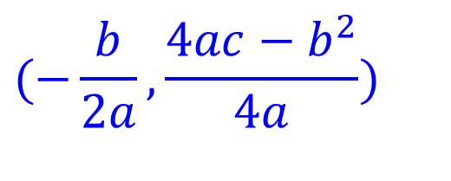
（1）二次函数 的一般式为：
，
顶点坐标 。
（2）二次函数 的顶点式为：
，
顶点坐标 。
（h，k）

Slide 3
学习目标
1、用一般式(三点式)确定二次函数解析式
2、用顶点式确定二次函数解析式
3、用交点式确定二次函数解析式

Slide 4
设一般式求二次函数解析式
问题1 如果一个二次函数的图象经过(－1，10)，(1，4)，(2，7)三点，试求这个二次函数的解析式.
解：设所求二次函数的解析式为y＝ax²＋bx＋c.
由函数图象经过(－1，10)，(1，4)，(2，7)
三 点，得关于a，b，c的三元一次方程组
1.设一般式
2.点代入
一般式
解得
3.解得方程组
4.写出解
析式
∴所求二次函数解析式为y＝2x²－3x＋5.

Slide 5
当堂检测
已知二次函数的图象与y轴交点的纵坐标为1，且经过点（2，5）和（-2，13），求这个二次函数的表达式.
解：设 ,
∵经过点(2,5)和(-2,13),
∴
解得：
∴这个二次函数关系式为 .

Slide 6
点拨
解题步骤：
1、设（如题中已存在，可略）
2、代（注意横、纵坐标不能代错位置）
3、求（解二元一次方程组）
4、写（写出表达式，须用一般式表示）

Slide 7
设顶点式求二次函数解析式
问题2 用顶点式确定二次函数解析式
刚才我们通过已知图象上的三点确定了二次函数的解析式，如果只知道图象上任意两点是否可以确定解析式？如果知道图象的顶点和图象上另一点，能否确定解析式呢？

Slide 8
一个二次函数图象的顶点坐标为(1，-4)，图象过点(2，-3),求这个二次函数的解析式.
解：
设所求二次函数解析式为y=a(x-h)²+k.
由顶点 (1，-4)得h=1，k=-4
∴抛物线解析式为y=a(x-1)²-4
代入点(2，-3)可得，a(2-1)²-4=-3. 解得a=1.
∴这个二次函数的解析式为y=(x-1)²-4.

Slide 9
当堂检测
已知二次函数的图象顶点是（-1，1），且经过点（1，-3），求这个二次函数的表达式.
解:设所求二次函数解析式为y=a(x-h)²+k.
由顶点 (-1，1)得h=-1，k=1
∴抛物线解析式为y=a(x+1)²+1
代入点(1，-3)可得，a×(1+1)²+1=-3 ,
解得a=-1
所以y=-(x+1)²+1 .

Slide 10
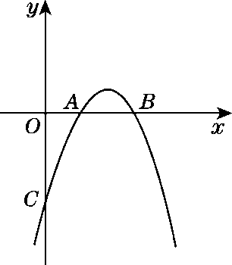
设交点式求二次函数解析式
问题3 用交点式确定二次函数解析式
如图，已知抛物线y＝ax²＋bx＋c与x轴交于
点A(1，0)，B(3，0)，且过点C(0，－3)．
(1)求抛物线的解析式和顶点坐标；
(2)请你写出一种平移的方法，
使平移后抛物线的顶点落在直线y＝－x上，并写出平移
后抛物线的解析式．
提示：(1)利用交点式得出y＝a(x－1)(x－3)，进而求出a的值，再利用配方法求出顶点坐标即可；(2)根据左加右减得出抛物线的解析式为y＝－x²，进而得出答案．

Slide 11
解：
(1)∵抛物线与x轴交于点A(1，0)，B(3，0)，
∴可设抛物线解析式为y＝a(x－1)(x－3)，
把(0，－3)代入得：3a＝－3，解得：a＝－1，
故抛物线的解析式为y＝－(x－1)(x－3)，
即y＝－x²＋4x－3，
∵y＝－x²＋4x－3＝－(x－2)²＋1，
∴顶点坐标为(2，1)．
(2)先向左平移2个单位，再向下平移1个单位，
得到的抛物线的解析式为y＝－x²，
平移后抛物线的顶点为(0，0)，落在直线y＝－x上．

Slide 12
归纳总结
交点法求二次函数表达式的方法
这种知道抛物线与x轴的交点，求表达式的方法叫做交点法.
其步骤是：
①设函数表达式是y=a(x-x₁)(x-x₂)；
②先把两交点的横坐标x₁, x₂代入到表达式中，得到关于a的一元一次方程；
③将方程的解代入原方程求出a值；
④a用数值换掉，写出函数表达式.

Slide 13
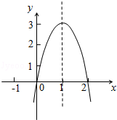
自学检测三（5分钟）
1．如果抛物线经过点A（2，0）和B（﹣1，0），且与y轴交于点C，若OC=2．则这条抛物线的解析式是（ ）
A．y=x²﹣x﹣2 B．y=﹣x²﹣x﹣2
C．y=﹣x²+x+2 D．y=x²﹣x﹣2或y=﹣x²+x+2
D
2．已知某二次函数的图象如图所示，则这个二次函数的解析式为（ ）
A
A．y=﹣3（x﹣1）²+3
B．y=3（x﹣1）²+3
C．y=﹣3（x+1）²+3
D．y=3（x+1）²+3

Slide 14
归纳
待定系数法
求二次函数解析式
已知条件
所选方法
①已知三点坐标
用一般式法：y=ax²+bx+c
②已知顶点坐标或对称轴或最值
用顶点法：y=a(x-h)²+k
③已知抛物线与x轴的两个交点
用交点法：y=a(x-x₁)(x-x₂)
(x₁,x₂为交点的横坐标）
步骤：设、列、解、答

Slide 15
当堂训练
必做题
1． 某抛物线的顶点坐标为（﹣2，﹣1），开口方向、形状与抛物线y=3x²相同，则此抛物线的解析式是 ．
y=3（x+2）²﹣1
2．如果二次函数y=ax²+bx，当x=1时，y=2；当x=﹣1时，y=4，则a，b的值是（ ）
A．a=3，b=﹣1 B．a=3，b=1
C．a=﹣3，b=1 D．a=﹣3，b=﹣1
A
3．已知抛物线y=x²+bx+c的顶点坐标为（1，﹣3），则抛物线对应的函数解析式为（ ）
A．y=x²﹣2x+2 B．y=x²﹣2x﹣2
C．y=﹣x²﹣2x+1 D．y=x²﹣2x+1
B
顶点坐标隐藏对称轴信息

Slide 16
4.如图，平面直角坐标系中，函数图象的表达式应是 .
y
5
4
3
注意
注 y=ax²与y=ax²+k、y=a(x-h)²、y=a(x-h)²+k一样都是顶点式，只不过前三者是顶点式的特殊形式.
2
1
-4
-3
-2
-1
1
2
x
O
5.已知二次函数y＝ax² ＋ bx的图象经过点(－2，8)
和(－1，5)，求这个二次函数的表达式．
解:∵该图象经过点（-2,8）和（-1,5），
∴{
8=4a-2b，
解得a=-1,b=-6.
只有两个未知系数，也可以直接求一般式
5=a-b，
∴ y=-x²-6x.

Slide 17
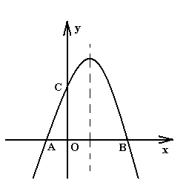
6.(选做题)如图，抛物线的对称轴是直线x=1，它与x轴交于A、B两点，与y轴交于C点，点A、C的坐标分别是（-1，0）、（0，3）
（1）求此抛物线对应的函数解析式；
（2）若点P是抛物线上位于x轴上方的一个动点，求△ABP面积的最大值；
（3）若过点A（-1，0）的直线AD与抛物线的对称轴和x轴围成的三角形的面积为6，
求此直线的解析式．
解：（1）∵抛物线的对称轴是直线x=1，
设抛物线的解析式是y=a（x-1）²+k，
∴ 0=4a+k a=-1
3=a+k 解得： k=4
∴y= -（x-1）²+4

Slide 18
（2）若点P是抛物线上位于x轴上方的一个动点，
求△ABP面积的最大值；
（2）∵y=-x²+2x+3，当y=0时，
∴x²-2x-3=0，
解得：x₁=-1，x₂=3，
∴B（3，0），A（-1，0）
∴AB=4．
∴△ABP面积的最大值=

Slide 19
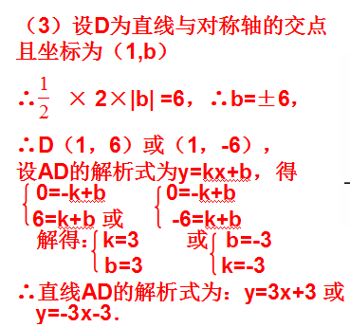
（3）若过点A（-1，0）的直线AD与抛物线的对称轴和x轴围成的三角形的面积为6，求此直线的解析式．

Slide 20
课堂小结
22.1.4 用待定系数法求二次函数解析式
待定系数法
求二次函数解析式
已知条件
所选方法
①已知三点坐标
用一般式法：y=ax²+bx+c
②已知顶点坐标或对称轴或最值
用顶点法：y=a(x-h)²+k
③已知抛物线与x轴的两个交点
用交点法：y=a(x-x₁)(x-x₂)
(x₁,x₂为交点的横坐标）

